Slide 1

ŠKOLA: Gymnázium, Tanvald, Školní 305, příspěvková organizace
ČÍSLO PROJEKTU: CZ.1.07/1.5.00/34.0434
NÁZEV PROJEKTU: Šablony – Gymnázium Tanvald
ČÍSLO ŠABLONY: III/2 Inovace a zkvalitnění výuky prostřednictvím ICT
AUTOR: Jan KOHOUTEK
TEMATICKÁ OBLAST: Fyzická geografie
NÁZEV DUMu: Tvar a velikost Země
POŘADOVÉ ČÍSLO DUMu: 3
KÓD DUMu: JK_FYZ_GEO_03
DATUM TVORBY: 13.8.2012
ANOTACE (ROČNÍK): Kvinta – DUM obsahuje informace tvaru a velikosti naší planety. Zabývá se také nejvýše a nejníže položenými místy včetně historie jejich dobývání člověkem.
METODICKÝ POKYN:

Slide 2
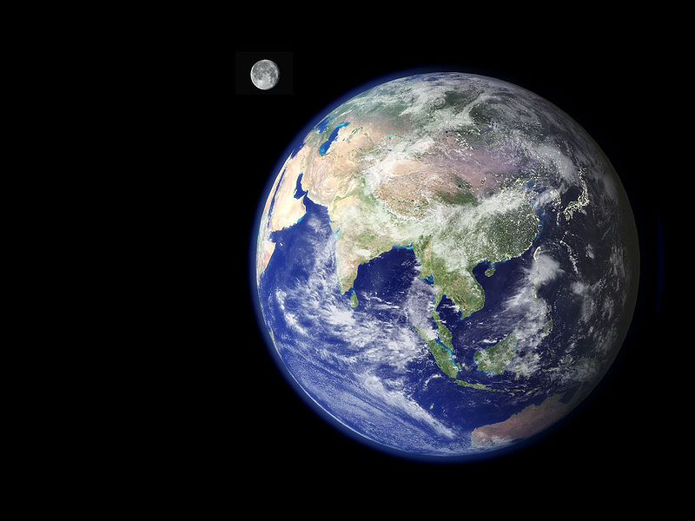
Tvar a velikost Země
Poloměr Země je skoro 6,5 tisíce kilometrů (6 378 km), z čehož plyne relativně malá křivost povrchu
Zakřivení způsobená geologickou aktivitou jsou mnohem výraznější než zakřivení vzniklá v důsledku kulatosti
Proto se lidé ve starověku domnívali, že Země je celkově plochá
Proti tomuto názoru ale postupně svědčily různé vědecké poznatky a pozorování

Slide 3
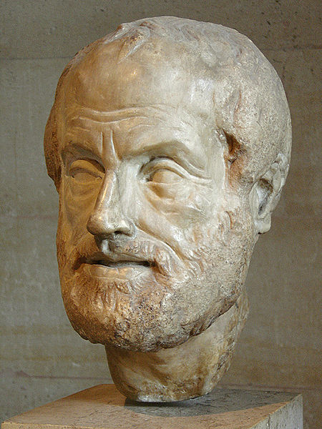
Tvar a velikost Země
Aristoteles
Zemský povrch - souše se podle něho může proměňovat v moře a naopak
Zemětřesení jsou podle Aristotela větry (suché páry), které pronikají do podzemních dutin (pastí)
Povrch Země se prý směrem k severu zvyšuje
Ve spisu Peri uranú (lat. De coelo - O nebi) shrnuje argumenty ve prospěch učení pythágorejské školy, Sókrata, Platóna (dialog Faidon), že Země je kulatá

Slide 4
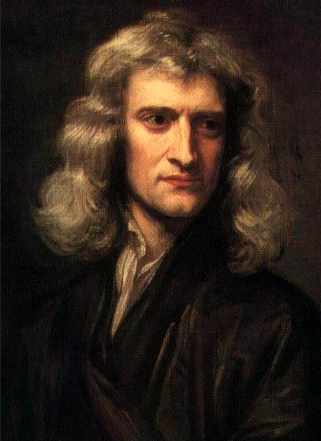
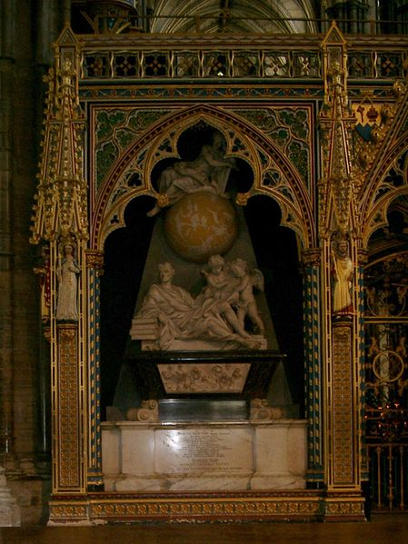
Tvar a velikost Země
Newtonův hrob ve Westminsterském opatství
Issac Newton (1663 – 1727)
popisuje zákon všeobecné gravitace a tři zákony pohybu, které se na další tři staletí staly základem vědeckého pohledu na fyzický vesmír
Dokázal, že pohyb předmětů na Zemi se řídí stejnými pravidly jako pohyb vesmírných těles
Tím se zasloužil o definitivní zamítnutí heliocentrismu a přispěl k vědecké revoluci………..

Slide 5
Tvar a velikost Země
……, ale hlavně Newton dospěl k názoru, že Země není přesnou koulí, ale že má tvar rotačního elipsoidu se zploštěním v oblastech pólů
Bylo dokázáno, že oblouky poledníků nejsou všude stejně dlouhé
Oblast rovníku 1°= 110,6km
Oblast polárního kruhu 1°=11,5km

Slide 6
Tvar a velikost Země
V 19. století zaveden název geoid
fyzikální model povrchu Země při střední hladině světových oceánů (nepřesně vystihuje tvar Země)
Plocha, která co možná nejvíce přimyká ke střední klidové hladině oceánu, ale také prochází i pod kontinenty
Kartografie – nahrazuje tento matematicky nedefinovatelný tvar zploštělým rotačním elipsoidem kt. označujeme jako referenční elipsoid tj. elipsoid na který se vztahují výpočty

Slide 7
Tvar a velikost Země
Celá řada referenčních elipsoidů:
V ČSSR Besselův el. do 1952
Krasovského do 1984
Nejpřesnější elipsoid geodetického systému WGS 1984 na základě družicových měření
Odchylky elipsoidu WGS od geoidu nepřesahují 60 m

Slide 8
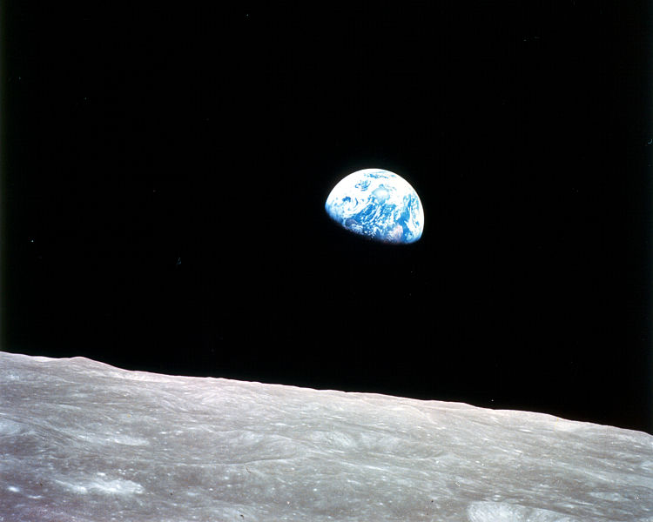
Tvar a velikost Země
Tvar Země (geoid) je výsledkem působení gravitace (přitažlivosti) a rotace
Gravitace nutí objekty ke kulovému tvaru
Rotace – bod na rovníku 1 600 km/h
Rotace snižuje působení gravitace v oblasti rovníku a zvětšuje rovníkový průměr o 21 km ve srovnání s polárním průměrem

Slide 9
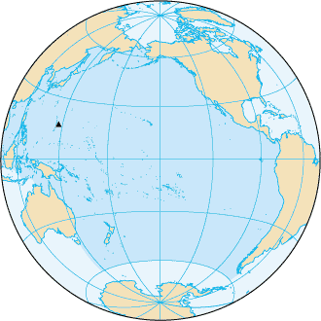
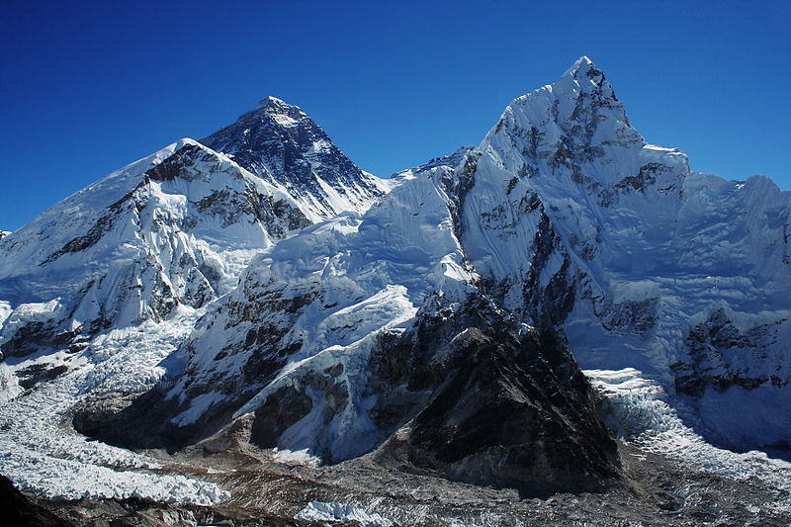
Tvar a velikost Země
Na povrchu Země je největší výškový rozdíl cca. 20 km
Mt. Everest
Mariánský příkop

Slide 10
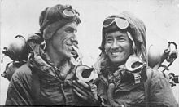
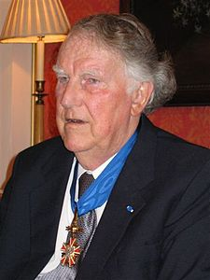
Mt. Everest - 8848 m n.m.
(nepálsky Sagarmátha, tibetsky Čomolungma), je s nadmořskou výškou 8848 m n. m. nejvyšší hora na Zemi
Jde o jednu ze 14 osmitisícovek
vznikl spolu se zbytkem Himalájí kolizí indické a euroasijské kontinentální desky
Hora je pojmenována po britském geodetovi George Everestovi
Edmund Hillary a Tenzing Norgay uskutečnili 29. května 1953 prvovýstup na horu
Edmund Hillary (vlevo) a Tenzing Norgay(vpravo)

Slide 11
Mt. Everest - 8848 m n.m.
Radhanath Sikdar, indický matematik a zeměměřič z Bengálska, byl v roce 1852 prvním, kdo určil Everest jako nejvyšší horu světa pomocí trigonometrických výpočtů na základě měření teodolitem z 240 km vzdálené Indie
Před průzkumným měřením byl vrchol zeměměřiči nazýván jménem Peak XV.

Slide 12
Mt. Everest - 8848 m n.m.
V padesátých letech 20. století indičtí zeměměřiči učinili přesnější měření, které se přiblížilo dnešním měřením 8 848 m
Dnes je obecně přijímána hodnota 8 850 m zjištěná pomocí přístroje GPS umístěném na vrcholu hory v roce 1999
Everest stále roste díky pohybům tektonických desek, předpokládaný růst je 3 až 5 mm do výšky za rok
Podle čínských měření z května 2005 je výška hory 8844 metrů, což je o celé 4 metry méně, než se běžně uvádí

Slide 13
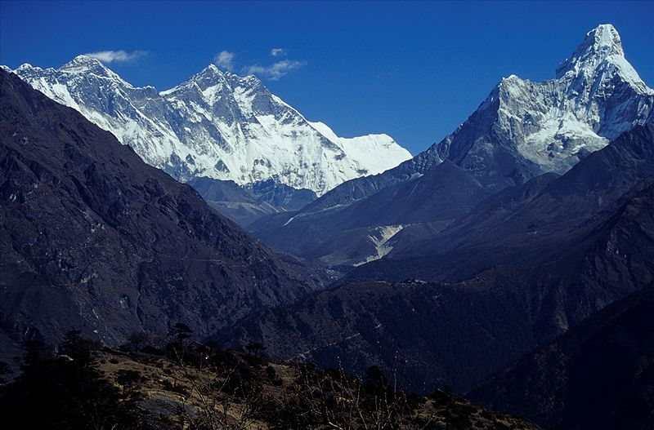
Mount Everest a Ama Dablam, pohled z Nepálu

Slide 14
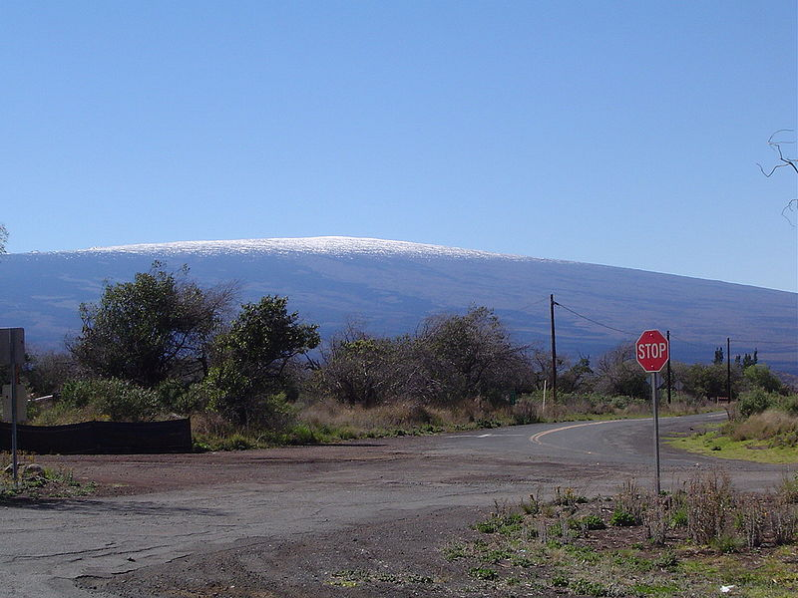
Mt. Everest - 8848 m n.m.
Sopka Mauna Loa
Everest je horou, jejíž vrcholek je nejvýše nad mořskou hladinou
Za nejvyšší horu světa by mohla být pokládána také Mauna Loa na Havaji, která je nejvyšší horou od své základny, ukryté pod mořskou hladinou na oceánském dně
Mauna Loa takto přesahuje 9 km, ale nad moře ční pouhými 4 170 metry

Slide 15
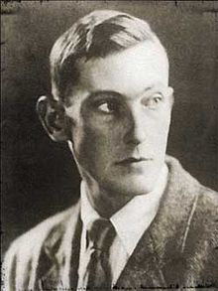
Mt. Everest - 8848 m n.m.
Dodnes ale existují spekulace, že prvním člověkem na vrcholu mohl být George Mallory v roce 1924, který při svém pokusu zahynul
Pokus o zdolání Everestu uskutečnil Mallory s Andrew Irvinem 8. července 1924
George Mallory

Slide 16
Mt. Everest - 8848 m n.m.
Naposledy je viděl pomocí dalekohledu člen expedice Noel Odell, který spatřil 50 minut po poledni dva muže stoupající k vrcholu
Malloryho tělo bylo objeveno expedicí v květnu 1999 v nadmořské výšce 8 155 metrů
U těla se nenalezl fotoaparát, který měli horolezci při výstupu a jenž by mohl vyjasnit spekulace ohledně toho, zda Mallory a Irvine zdolali, či nezdolali nejvyšší horu světa

Slide 17

Mount Everest (vlevo) a Nuptse (vpravo), pohled z Kala Pataru

Slide 18
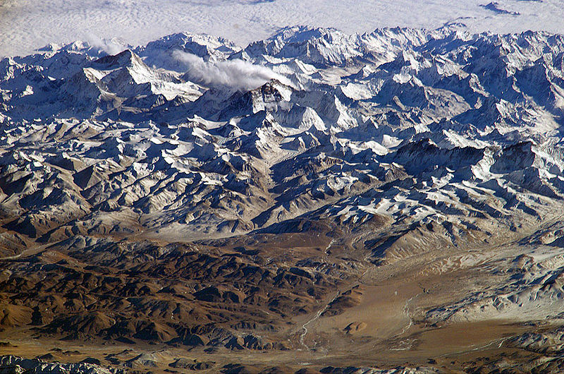
Pohled na oblast Everestu z Mezinárodní vesmírné stanice ISS

Slide 19
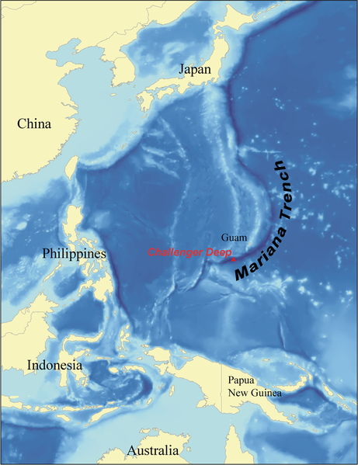
Mariánský příkop -10 911 m
Mariánský příkop je nejhlubší místo zemského povrchu, hloubka činí 10 911 m (někdy uváděno 10 916 m, nepotvrzeno 11 034 m) pod hladinou severního Tichého oceánu
Leží u Mariánských ostrovů, poblíž ostrova Guam
Příkop vzniká na rozhraní dvou subdukujících desek a to přesněji na subdukci Pacifické desky, které se podsouvá pod desku Filipínskou

Slide 20
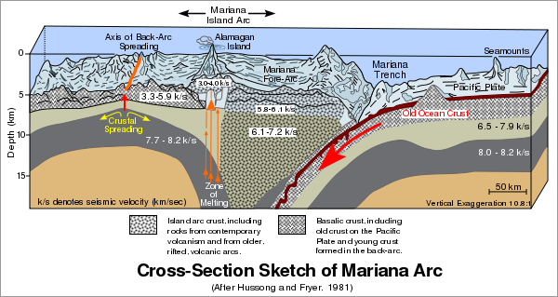
Mariánský příkop -10 911 m
Subdukce (neboli podsouvání litosférických desek) je označení z deskové tektoniky pro jev, kdy se jedna litosférická deska zasouvá pod druhou
Nejčastěji se tak děje v oblastech, kde se hustší oceánská kůra zasouvá pod lehčí kontinentální kůru
Prohlubeň Challenger (Challenger Deep), která se nachází v Mariánském příkopu v Tichém oceánu, je nejhlubší místo na světě

Slide 21
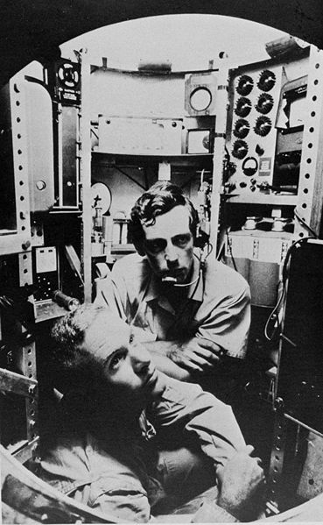
Mariánský příkop -10 911 m
Jacques Piccard s Donem Walshem v batyskafu TRIESTE
švýcarský oceánolog Jacques Piccard pomocí batyskafu US Navy Trieste prozkoumali dno příkopu. 23. ledna 1960
Hloubkoměr hlásil hloubku 11 521 metrů, což bylo ale později redukováno na 10 916 metrů
K velkému překvapení byl na dně objeven život v podobě platýzů a garnátů
Naměřený tlak na dně Mariánského příkopu dosahoval 1086 baru, což odpovídá tlaku 108,6 Mpa
Přibližně 1000x většímu tlaku, než je na povrchu moře

Slide 22
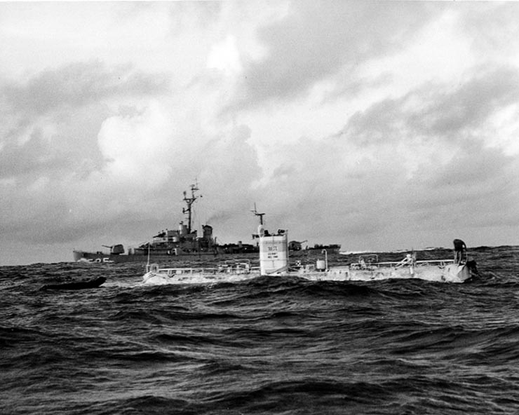
Batyskaf Trieste těsně před rekordním ponorem, 23. ledna 1960

Slide 23
Použité zdroje a literatura
Literatura:
Bičík, I. et al. (2001): Příroda a lidé Země. Praha: Nakladatelství ČGS.
Kašparovský, K. (1999): Zeměpis I v kostce. Havlíčkův Brod: Fragment.
Kašparovský, K. (2008): Zeměpis I v kostce. Praha: Fragment.
Internetové zdroje:
http://cs.wikipedia.org/wiki/Zem%C4%9B
http://cs.wikipedia.org/wiki/Aristoteles
http://cs.wikipedia.org/wiki/Isaac_Newton
http://cs.wikipedia.org/wiki/Geoid
Http://cs.wikipedia.org/wiki/Edmund_Hillary
http://cs.wikipedia.org/wiki/Mt._Everest
http://cs.wikipedia.org/wiki/George_Mallory
http://cs.wikipedia.org/wiki/Mari%C3%A1nsk%C3%BD_p%C5%99%C3%ADkop

Slide 24
Použité zdroje a literatura
Obrazové materiály:
NASA ESA. wikipedia [online]. [cit. 13.8.2012]. Dostupný na WWW: http://cs.wikipedia.org/wiki/Soubor:Nasa_earth.jpg
GABA, Eric. wikipedia [online]. [cit. 13.8.2012]. Dostupný na WWW: http://cs.wikipedia.org/wiki/Soubor:Aristoteles_Louvre.jpg
KELLER, Klaus-Dieter. wikipedia [online]. [cit. 13.8.2012]. Dostupný na WWW: http://commons.wikimedia.org/wiki/File:Isaac_Newton_grave_in_Westminster_Abbey.jpg
ANDERS, Bill. wikipedia [online]. [cit. 13.8.2012]. Dostupný na WWW: http://cs.wikipedia.org/wiki/Soubor:Earth-moon.jpg
NOVAK, Pavel. wikipedia [online]. [cit. 13.8.2012 ]. Dostupný na WWW: http://cs.wikipedia.org/wiki/Soubor:Everest_nubtse.jpg
CIA WORLD FACTBOOK. wikipedia [online]. [cit. 13.8.2012 ]. Dostupný na WWW: http://cs.wikipedia.org/wiki/Soubor:Pacific_Ocean.png
NORGAY, Jamling Tenzing. wikipedia [online]. [cit. 13.8.2012]. Dostupný na WWW: http://cs.wikipedia.org/wiki/Soubor:Hillary_and_tenzing.jpg
KUBIK, Mariusz. wikipedia [online]. [cit. 13.8.2012 ]. Dostupný na WWW: http://cs.wikipedia.org/wiki/Soubor:Edmund_Hilllary_by_Kubik_2004.JPG
ZP. wikipedia [online]. [cit. 13.8.2012]. Dostupný na WWW: http://cs.wikipedia.org/wiki/Soubor:George_mallory.jpg

Slide 25
Použité zdroje a literatura
NASA. wikipedia [online]. [cit. 13.8.2012]. Dostupný na WWW: http://cs.wikipedia.org/wiki/Soubor:Himalayas.jpg
DNOR. wikipedia [online]. [cit. 13.8.2012]. Dostupný na WWW: http://cs.wikipedia.org/wiki/Soubor:Nepal_Mount_Everest_And_Ama_dablam.jpg
HUSSONG. wikipedia [online]. [cit. 13.8.2012]. Dostupný na WWW: http://cs.wikipedia.org/wiki/Soubor:Cross_section_of_mariana_trench.svg
NICKLAS, Steve. wikipedia [online]. [cit. 13.8.2012]. Dostupný na WWW: http://cs.wikipedia.org/wiki/Soubor:Bathyscaphe_Trieste_Piccard-Walsh.jpg
JOLY, Gordon. wikipedia [online]. [cit. 13.8.2012]. Dostupný na WWW: http://cs.wikipedia.org/wiki/Soubor:Mauna_Loa.jpg

